Slide 1
بِسْمِ اللهِ الرَّحْمٰنِ الرَّحِيْمِ
أهلا وسهلا مرحبا بكم
السَّلَامُ عَلَيْكُمْ وَرَحْمَةُ اللهِ وَبَرَكَاتُهُ

Slide 2

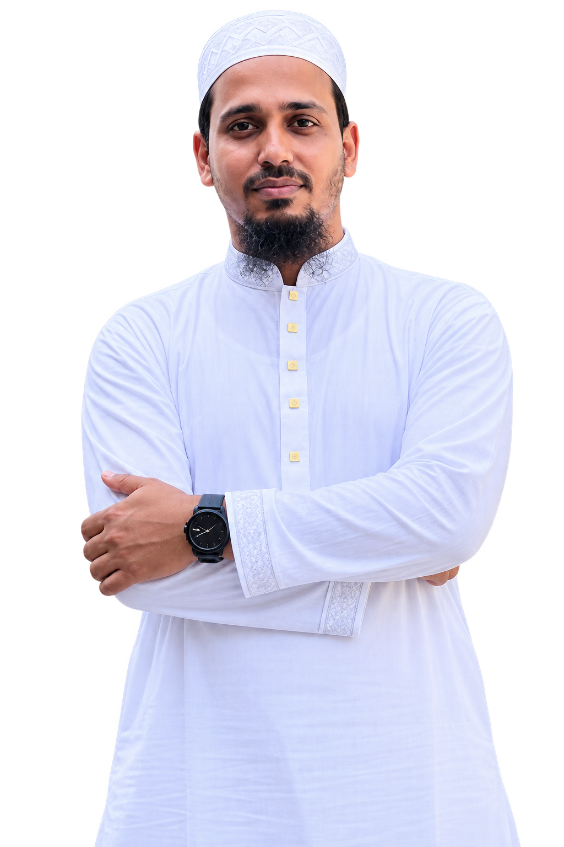
محمد سيف الإسلام
محاضر اللغة العربية
المدرسة للبنات للعالم بمتابنغا
غزاريا-مونشي غنز

Slide 3
আরবিতে দরখস্ত লেখার সহজ টেকনিক।
আজকের আলোচ্য বিষয়

Slide 4
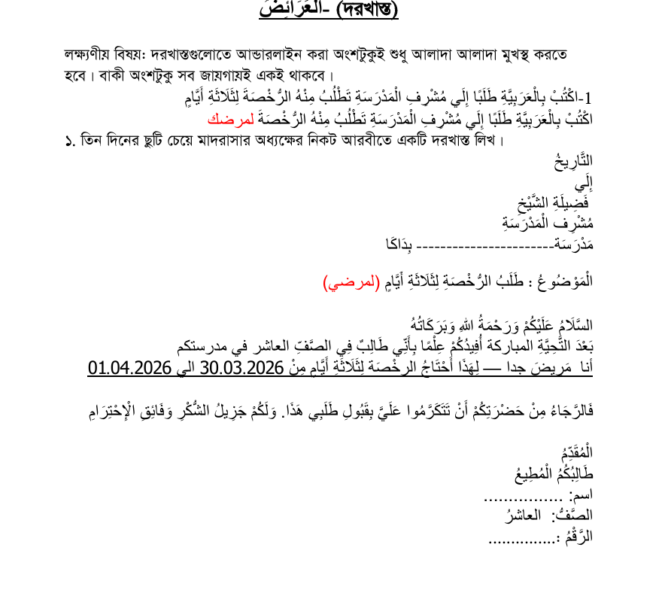

Slide 5
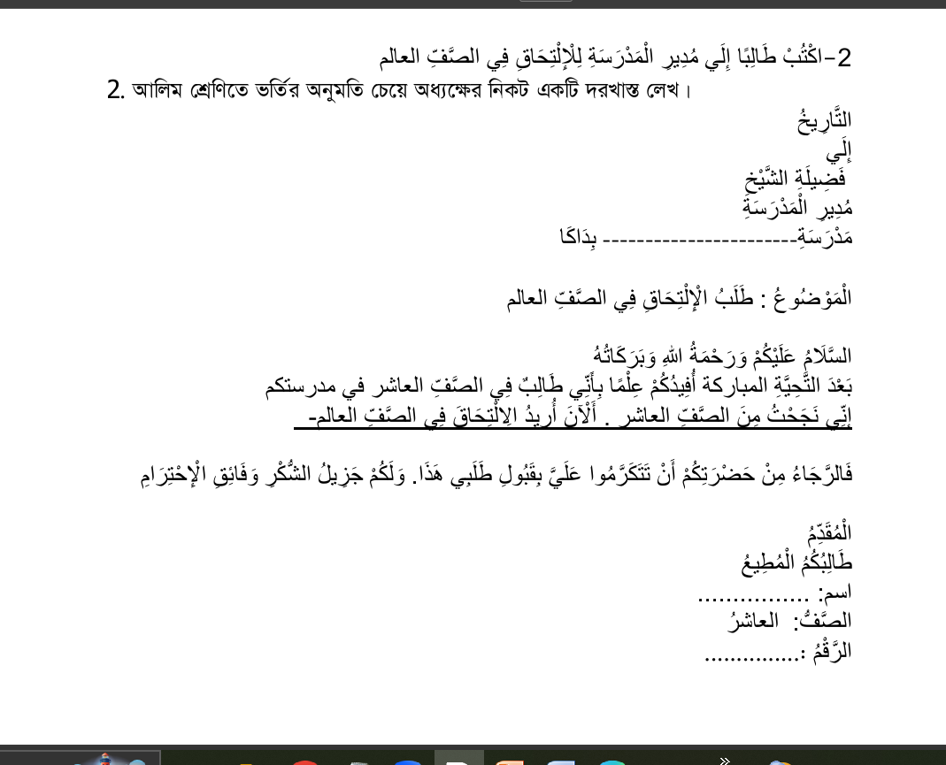

Slide 6
